Slide 1

CHÀO MỪNG CÁC EM ĐẾN VỚI TIẾT HỌC HÔM NAY!

Slide 2


TIẾT;30,31,32,33
Các cuộc khởi nghĩa tiêu biểu giành độc lập trước thế kỉ X

Slide 3

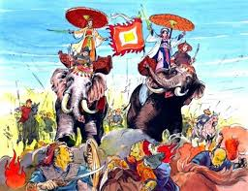
1.Khởi nghĩa Hai Bà Trưng
*Nguyên nhân

Slide 4
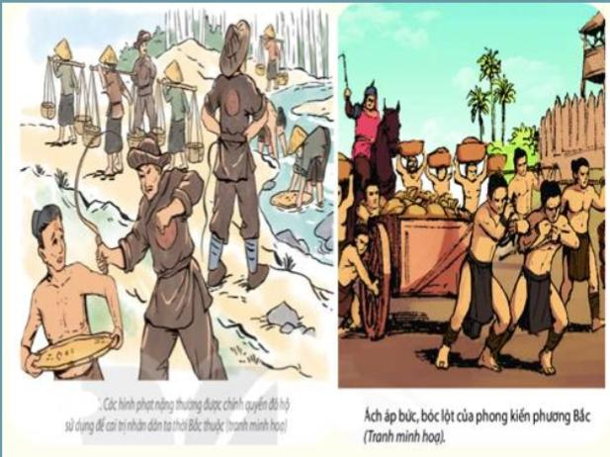

Slide 5
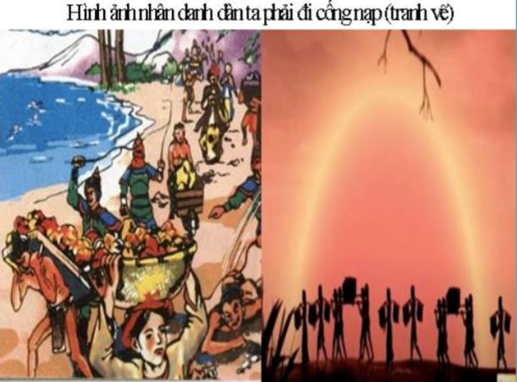

Slide 6
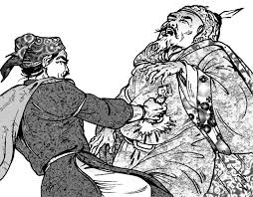
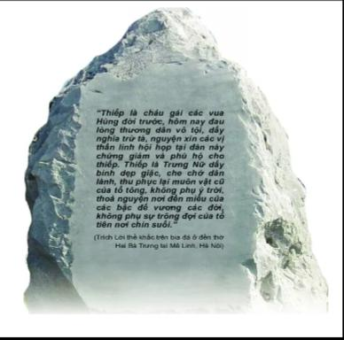
Cảnh Thi Sách bị giết(Ảnh minh họa)

Slide 7
1.Khởi nghĩa Hai Bà Trưng
*Nguyên nhân
-Chống lại cai trị hà khắc của nhà hán
-Khôi phục nền độc lập tự chủ
*Diễn biến
+ Mùa Xuân năm 40, Hai Bà Trưng nổi dậy khởi nghĩa ở Hát Môn (Phúc Thọ, Hà Nội). Được đông đảo nhân dân nhiệt liệt hưởng ứng.
+ Quân khởi nghĩa nhanh chóng làm chủ Mê Linh, sau đó hạ thành Cổ Loa, tiến đánh và làm chủ Luy Lâu (Bắc Ninh).
+ Sau khi giành thắng lợi, Trưng Trắc được suy tôn làm vua, đóng đô ở Mê Linh.

Slide 8
1.Khởi nghĩa Hai Bà Trưng
*Kết quả
Cuộc khởi nghĩa giành được tự chủ trong ba năm nhưng cuối cùng bị đàn áp do tương quan lực lượng chống lệch
*Ý nghĩa
-Chứng tỏ tinh thần đấu tranh mạnh mẽ,bất khuất của người Việt
-Tạo nền tảng,truyền thống đấu tranh và cổ vũ cho các cuộc khởi nghĩa giành độc lập,tư chủ sau này

Slide 9

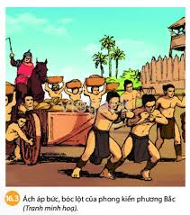
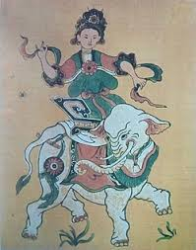
2.Khởi nghĩa Bà Triệu
*Nguyên nhân
-Chống lại ách thống trị tàn bạo của nhà Ngô

Slide 10
*Diễn biến
- Từ căn cứ Phú Điền (Hậu Lộc, Thanh Hóa), nghĩa quân đánh phá các thành ấp của quan lại nhà Ngô ở quận Cửu Chân rồi đánh ra khắp Giao Châu.
- Năm 248, cuộc khởi nghĩa bùng nổ.
- Trước thế giặc mạnh, cuộc khởi nghĩa bị đàn áp, Bà Triệu anh dũng hi sinh trên núi Tùng (Phú Điền, Hậu Lộc, Thanh Hóa).
=> Cuộc khởi nghĩa kết thúc.
- Được tin, nhà Ngô cử tướng Lục Dận đem 6.000 quân sang Giao Châu, chúng vừa đánh, vừa mua chuộc, tìm cách chia rẽ nghĩa quân.

Slide 11
*Kết quả
-Nghĩa quân bị tiêu diệt
-Bà Triệu hi sinh trên núi Tùng(Phú Điền,Hậu Lộc,Thanh Hóa)
*Ý nghĩa
Cuộc khởi nghĩa Bà Triệu tuy không đập tan ách thống trị của quân Ngô, song đã khẳng định ý chí kiên cường, tinh thần, khí phách anh hùng của nữ tướng Triệu Thị Trinh nói riêng, dân tộc ta nói chung. Qua đó, khẳng định tinh thần đoàn kết, đồng lòng chống giặc ngoại xâm của Nhân dân Cửu Chân.

Slide 12
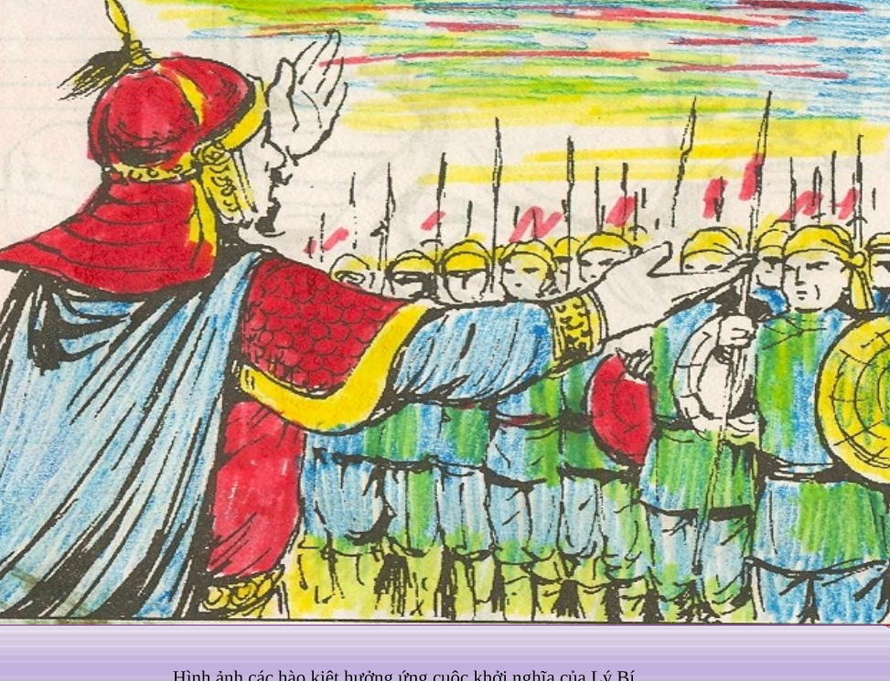
3.Khởi nghĩa Lý Bí và sự thành lập nước Vạn Xuân
*Nguyên nhân
Do chính sách thống trị tàn bạo của nhà Lương đối với nhân dân ta.
*Diễn biến
- Mùa xuân năm 542 Lý Bí phất cờ khởi nghĩa ở Thái Bình.
- Hào kiệt nhiều nơi hưởng ứng như ở Chu Diên có Triệu Túc và Triệu Quang Phục ; tại Thanh Trì có Phạm Tu; ở Thái Bình có Tinh Thiều ; Lý Phục Man ở Cổ Sở .
- Gần 3 tháng nghĩa quân chiếm hầu hết các quận huyện, Tiêu Tư bỏ thành Long Biên chạy về Trung Quốc ..
- 4-542 Nhà Lương từ Quảng Châu sang đàn áp, nghĩa quân đánh bại quân Lương giải phóng Hoàng Châu (Quảng Ninh)
- 543 nhà Lương tấn công ta lần 2, ta chủ động đánh bại chúng ở Hợp Phố.Tướng địch bị giết gần hết…
- Quân Lương đại bại
Hình ảnh các bài kiệt khắp nơi hưởng ứng cuộc khởi nghĩa Lý Bí

Slide 13
3.Khởi nghĩa Lý Bí và sự thành lập nước Vạn Xuân
*Kết quả
- Quân Lương đại bại
Thắng lợi do nhân dân và hào kiệt ủng hộ ; tài chỉ huy của Lý Bí .
*Ý nghĩa
-Cuộc khởi nghĩa Lý Bí đã giành lại được độc lập cho nước ta, thể hiện được ý chí, lòng yêu nước và tinh thần chiến đấu của nhân dân.
-Sự chỉ huy tài tình của Lý Bí và các tướng lĩnh, tinh thần anh dũng chiến đấu của nghĩa quân.

Slide 14
Xuất thân của Lý Bí(Lý Nam Đế):https://youtu.be/M_sVTmiOfuU
Khởi nghĩa Lý Bí Phần 1:https://vtv.vn/video/hao-khi-ngan-nam-khoi-nghia-ly-bi-phan-1-doi-dau-voi-tieu-tu-119858.htm
Khởi nghĩa Lý Bí Phần 2:https://vtv.vn/video/hao-khi-ngan-nam-khoi-nghia-ly-bi-phan-2-nha-luong-dua-quan-xuong-giao-chau-120053.htm
Khởi nghĩa Lý Bí Phần 3:https://vtv.vn/video/hao-khi-ngan-nam-khoi-nghia-ly-bi-phan-3-chien-thang-o-hop-pho-120252.htm
Sự thành lập nước Vạn Xuân:https://vtv.vn/video/hao-khi-ngan-nam-ly-bi-lap-nuoc-van-xuan-120439.htm

Slide 15
4.Khởi nghĩa Mai Thúc Loan
*Nguyên nhân
-Nhà Đường thống trị tàn bạo (Tô thuế nặng nề)
*Diễn biến
+ Năm 713, cuộc khởi nghĩa bùng nổ. Quân khởi nghĩa do Mai Thúc Loan lãnh đạo nhanh chóng làm chủ vùng đất Hoan Châu (thuộc Nghệ An – Hà Tĩnh ngày nay).
+ Cuộc khởi nghĩa nhanh chóng lan rộng ra phạm vi cả nước, thu hút đông đảo các tầng lớp nhân dân tham gia.
+ Quân khởi nghĩa tiến công ra Bắc, đánh đuổi chính quyền đô hộ, làm chủ Tống Bình, giải phóng đất nước. Mai Thúc Loan xưng đế, xây thành Vạn An (Nghệ An) làm quốc đô.
+ Năm 722, nhà Đường sai Dương Tư Húc đem quân sang đàn áp, cuộc khởi nghĩa thất bại.

Slide 16
4.Khởi nghĩa Mai Thúc Loan
*Kết quả
Mai Hắc Đế thua trận.
*Ý nghĩa
Sau khi khởi nghĩa Mai Thúc Loan kết thúc, dù thất bại nhưng đó đã để lại những ý nghĩa vô cùng to lớn. Đó là cuộc khởi nghĩa đã thể hiện tinh thần quyết tâm chiến đấu của nhân dân ta trong cuộc đấu tranh giành độc lập và tự do cho dân tộc.
Hơn thế nữa, nó còn cổ vũ tinh thần chiến đấu của nghĩa quân và nhân dân ta trong những cuộc khởi nghĩa ở giai đoạn tiếp theo.

Slide 17
5.Khởi nghĩa Phùng Hưng
*Nguyên nhân
Chính sách cai trị hà khắc, bóc lột tàn bạo của nhà Đường khiến đời sống của người Việt cực khổ => mâu thuẫn dân tộc giữa người Việt với nhà Lương ngày càng sâu sắc.
*Diễn biến
Khoảng năm 776, Phùng Hưng cùng em là Phùng Hải đã họp quân khởi nghĩa ở Đường Lâm. Nhân dân các vùng xung quanh nổi dậy hưởng ứng và giành được quyền làm chủ vùng đất của mình.
ít lâu sau, Phùng Hưng kéo quân về bao vây phủ thành Tống Bình. Viên đô lộ là Cao Chính Bình phải rút vào thành cố thủ, rồi sinh bệnh chết. Phùng Hưng chiếm được thành, sắp đặt việc cai trị.
Phùng Hưng mất, con trai là Phùng An nối nghiệp cha. Năm 791, nhà Đường đem đại quân sang đàn áp, Phùng An ra hàng.

Slide 18
5.Khởi nghĩa Phùng Hưng
*Kết quả
Cuộc khởi nghĩa Phùng Hưng đã thất bại, không giành được thắng lợi
*Ý nghĩa
+ Phản ánh nỗi bất bình của nhân dân ta trước những chính sách tàn bạo của quân xâm lược.
+ Thể hiện ý chí quật cường, mong muốn dân tộc được hòa bình, tự do của nhân dân ta.
+ Là sự tiếp nối truyền thống đấu tranh kiên cường của người Việt.
+ Cổ vũ trực tiếp cho tinh thần đấu tranh giành độc lập hoàn toàn của người Việt đầu thế kỉ X.

Slide 19


CỨU LẤY CÁ VOI

Slide 20



ĐÊM QUA, MỘT CƠN BÃO LỚN ĐÃ XẢY RA NƠI VÙNG BIỂN CỦA CHÚ CÁ VOI
CƠN BÃO ĐÃ CUỐN CHÚ CÁ VOI ĐI XA VÀ SÁNG DẬY CHÚ BỊ MẮC CẠN TRÊN BÃI BIỂN
MỘT ĐÁM MÂY MƯA HỨA SẼ GIÚP CHÚ NẾU CÓ NGƯỜI GIẢI ĐƯỢC CÂU ĐỐ CỦA MÂY MƯA
CÁC EM TRẢ LỜI THẬT ĐÚNG ĐỂ GIÚP CHÚ CÁ VOI TỘI NGHIỆP VỀ NHÀ NHÉ !

Slide 21
Có 3 câu hỏi, mỗi câu trả lời đúng thì mưa sẽ đổ xuống và nước biển dâng lên, hoàn thành xong 3 câu sẽ cứu được cá voi.
Chú ý vì đây là trò chơi nhân văn nên học sinh không trả lời được thì mời bạn học sinh khác trả lời cho đến khi có đáp án đúng. Vì nhiệm vụ là cùng giúp nhau giải cứu cá voi nên việc bỏ qua câu hỏi thì ý nghĩa giáo dục không tốt.

Slide 22









Nguyên nhân của khởi nghĩa Bà Triệu
Chống lại ách thống trị tàn bạo của nhà Ngô
CƠN MƯA SỐ 1 …

Slide 23
Kết quả của cuộc khởi nghĩa Lý Bí
Quân Lương đại bại
CƠN MƯA SỐ 2…

Slide 24
Nguyên nhân của khởi nghĩa Hai Bà Trưng
-Chống lại cai trị hà khắc của nhà hán
-Khôi phục nền độc lập tự chủ
CƠN MƯA SỐ 3 ...

Slide 25


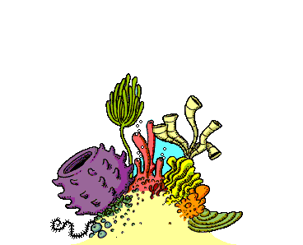




CẢM ƠN CÁC BẠN THẬT NHIỀU.
CÁC BẠN GIỎI QUÁ ĐI

Slide 26


